Slide 1
Informatica
Modulo 2
Internet
Corso Estetica

Slide 2
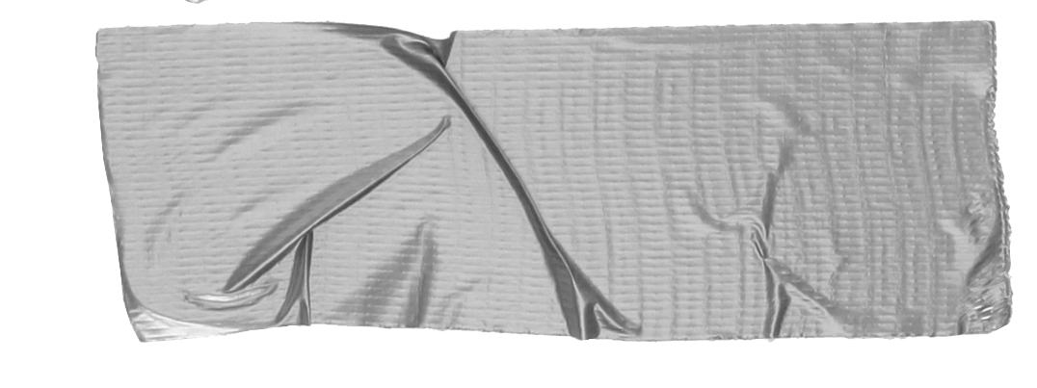

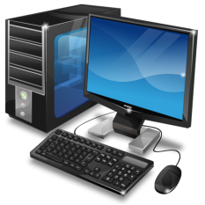
Connessioni
Quella di essere sempre connessi è diventata una necessità dell’era digitale che viviamo.
Le connessioni possono avvenire attraverso diverse modalità, questa interconnessione consente a dispositivi elettronici di comunicare tra loro e con gli utilizzatori e di scambiare dati in modo efficiente, fornendo la base per il funzionamento di una vasta gamma di applicazioni e servizi.

Slide 3
Connessioni
Indipendentemente dal nostro ruolo professionale essere connessi in modo efficace significa avere accesso alle informazioni in modo ordinato, facile da memorizzare in digitale e facile da gestire in luoghi e modi diversi da più persone contemporaneamente.

Slide 4
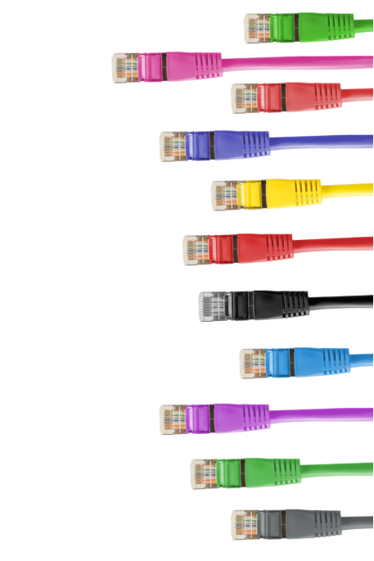
Connessioni
Distinguiamo le diverse connessioni attraverso 2 caratteristiche:
Via Cavo vs. Wireless
Locale vs. Globale

Slide 5
Connessioni via cavo
Le connessioni via cavo per PC e macchinari comprendono diversi standard, ognuno con caratteristiche specifiche.
La connessione USB è la più usata, pur esistendo diversi connettori (Usb-A, Mini Usb, Micro Usb, USB-C) è considerata universale. Funziona per moltissimi dispositivi come stampanti, tastiere, e unità di archiviazione.
Le connessioni HDMI (High-Definition Multimedia Interface) sono essenziali per il trasferimento di segnali audio e video ad alta definizione tra dispositivi, come monitor e televisori.
Alcuni dispositivi usano i cavi video VGA e DVI (spesso usati per proiettori e 2° schermo) o i cavi audio Jack (cuffie e casse audio) tecnologie più datate ma di costo molto basso.

Slide 6
Connessioni via cavo
Per connessioni di rete, i cavi Ethernet consentono comunicazioni ad alta velocità tra computer e reti locali, per la connessione alle reti internet si usano invece anche i classici cavi telefonici e la fibra ottica.
Altre connessioni via cavo sono comuni nei dispositivi tecnici, spesso queste hanno cavi particolari per evitare che vengano creati dispositivi di alte marche compatibili e perdere guadagni sui ricambi.

Slide 7
Connessioni Wireless
Le reti Wireless (wire = cavo, less = senza), rappresentano un pilastro fondamentale per l'interconnessione di dispositivi su vasta scala.
Questa tecnologia permette a computer, smartphone, e una varietà di gadget intelligenti di comunicare tra loro e accedere a risorse online senza la necessità di cavi fisici.

Slide 8
Connessioni Wireless
Le WiFi consentono la connessione a reti locali o a Internet senza fili, offrendo alta velocità di trasferimento dati adeguate per attività online.
Sono ampiamente utilizzate in ambienti domestici e aziendali per collegare computer, smartphone, e dispositivi intelligenti.
Funzionano male se vanno connessi dispositivi distribuiti su piani diversi, se sono distanti o se il segnale radio deve superare ostacoli come pareti spesse o pareti metalliche.
Le Bluetooth, d'altra parte, sono ideali per connessioni a corto raggio tra dispositivi come auricolari, tastiere, e altoparlanti.
Forniscono una connettività semplice e rapida, rendendole preziose per l'interazione tra gadget personali.

Slide 9
Connessioni Wireless
Le Bluetooth, d'altra parte, sono ideali per connessioni a corto raggio tra dispositivi come auricolari, tastiere, e altoparlanti.
Forniscono una connettività semplice e rapida, rendendole preziose per l'interazione tra gadget personali.

Slide 10
Connessioni Wireless
Hi speed GPRS , 3G, 4G, 5G (connessioni web telefoniche)
Le connessioni telefoniche sono senza fili e differiscono nel modo in cui vengono trasmessi i dati (protocollo di comunicazione) nella velocità con cui questo avviene e nella potenza del segnale, ovvero nella loro capacità di mantenere le informazioni a lunghe distanze (quando il cellulare «non prende» è perché siamo troppo distanti da una antenna o da una cellula telefonica alla quale agganciare il segnale del nostro telefono).

Slide 11
Connessioni Wireless
Le trasmissioni ad Infrarossi, spesso usate per la maggior parte dei telecomandi funzionano a cortissimo raggio e sono economicissime.
Il vantaggio è proprio nel fatto che funzionano a brevissima distanza (non sarebbe comodo se il nostro telecomando interagisse anche con il condizionatore, la tv o il cancello automatico del vicino!).
Il vantaggio di queste connessioni in ambito estetico è legato alla sicurezza e alla pulizia data dall’assenza di cavi sui quali inciampare (o da sporcare).

Slide 12
Locale e globale
La distinzione tra locale e globale non è solo «geografica».
Le connessioni in locale permettono di connettere «privatamente» due o più dispositivi tra di loro.
Tutte le connessioni che avvengono tra un PC e dispositivi vicini senza che sia necessario connettersi ad internet sono considerate «in locale»,
Solitamente queste connessioni avvengono via cavo, o via bluetooth, sono veloci e permettono di gestire dal computer altri dispositivi.

Slide 13
Locale e globale
Al contrario consideriamo Globali tutte le connessioni tra dispositivi che sfruttano la rete internet per essere connessi (molto spesso le stampanti sono connesse in modo «globale» attraverso la wi fi e possono essere usate da più dispositivi diversi contemporaneamente).
Alcune connessioni sono ibride, ad esempio un macchinario è connesso localmente ad un PC, ma quel pc è a sua volta connesso globalmente ad altri dispositivi.
Analogamente ci sono PC che sono connessi tra di loro in locale (es. tutti i pc dell’amministrazione) e con gli altri in modo Globale tramite Internet.

Slide 14
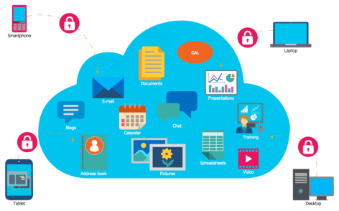
Cloud
L'archiviazione in cloud consente agli utenti di memorizzare e accedere ai propri dati attraverso Internet, eliminando la necessità di conservare informazioni in locale su dispositivi fisici.
Questo approccio offre flessibilità e accessibilità, consentendo agli utenti di recuperare i propri dati da qualsiasi dispositivo connesso a Internet.

Slide 15
Cloud
Immaginate di dover mettere tutti i film del catalogo Netflix su un hard disk o in DVD, sarebbe uno spreco di risorse immenso.
Grazie al cloud, tutto il catalogo di film (o di lezioni video, o di manuali) è disponibile ad un gruppo enorme di utenti assieme e senza «intasare» il loro hard disk.
In ambito lavorativo il cloud serve a mettere a disposizione i dati a più persone contemporaneamente (es. dropbox, google drive) anche se non stanno usando lo stesso PC, permettendo a tutti di modificarlo ed aggiornarlo.

Slide 16
Cloud
Ad esempio una lista appuntamenti può essere condivisa in cloud tra più utenti per permettere a chi gestisce la segreteria di creare/spostare o cancellare e a chi lavora in studio di visualizzare e organizzare gli spazi per la giornata.
Un file che riepiloga il fatturato o un programma gestionale può essere condiviso in cloud con il commercialista o con un operatore dello studio, in modo da gestire correttamente il flusso scontrini/fatture.

Slide 17
Cloud
Il cloud computing, d'altra parte, va oltre la semplice archiviazione, fornendo risorse computazionali fornendo software attraverso la rete.
Questo modello permette agli utenti di eseguire applicazioni, elaborare dati e sfruttare la potenza di calcolo senza dover possedere o gestire dispositivi fisici molto potenti.
Anche se al momento non è troppo diffuso, presto diventerà uno standard dove tutti possederemo computer poco potenti ma sfrutteremo la potenza di grandi sistemi grazie al cloud computing.

Slide 18

Quando usare una o l’altra?
Per questioni di sicurezza dei dati, utilizzeremo il Cloud ogni volta che abbiamo bisogno di reperire i dati da luoghi diversi e con dispositivi di vario tipo (telefono, tablet, pc) per i quali la connessione internet è fondamentale (es. per chi lavora in casa o sui set di fotografici e cinematografici).
Al contrario preferiremo utilizzare connessioni di tipo locale nel momento in cui accediamo ai dati sempre dagli stessi luoghi (magari nello stesso stabile) e con gli stessi dispositivi.
Solitamente questa opzione garantisce una sicurezza maggiore.

